Slide 1
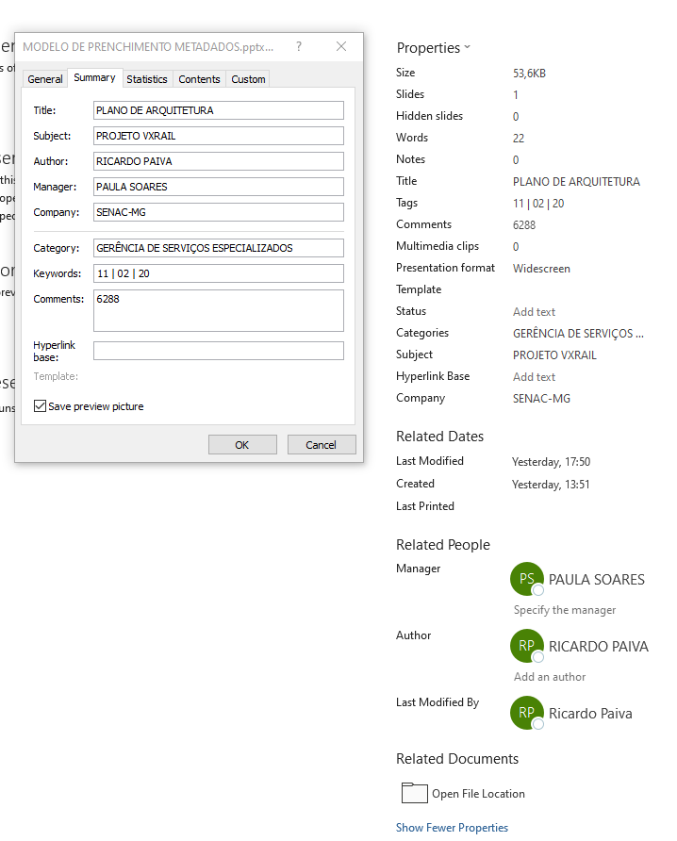
Nome do Documento
Nome do Projeto
Nome do Arquiteto
Nome do GP
Nome do Cliente
Nome da gerência
Data da versão
DEAL

